Slide 1

运 筹 学
主讲：李阳
lyanghit@163.com

Slide 2
第一章 绪论
1. 古代中国的运筹
2. 运筹学的历史
3. 运筹学的定义
4. 运筹学的应用
5. 运筹学的内容
6. 运筹学展望
7. 模型论

Slide 3
制定策略、策划
运筹
“夫运筹帷幄之中，决胜于千里之外”《汉书》

Slide 4
1.古代中国的运筹典故
孙膑与齐王赛马
孙膑(约公元前380-432),孙武的后世子孙,战国中期著名军事家,担任齐国将领田忌的军师.
孙膑的“斗马术”是我国古代运筹思想中争取总体最优的脍炙人口的著名范例.

Slide 5
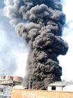
丁渭修皇宫
宋真宗大中祥符年间(公元1008一1017年),都城开封里的皇宫失火,需要重建. 右谏议大夫、权三司使丁渭受命负责限期
重新营造皇宫，任务艰巨.
三大难题：
施工取土
运输材料
清理废墟

Slide 6
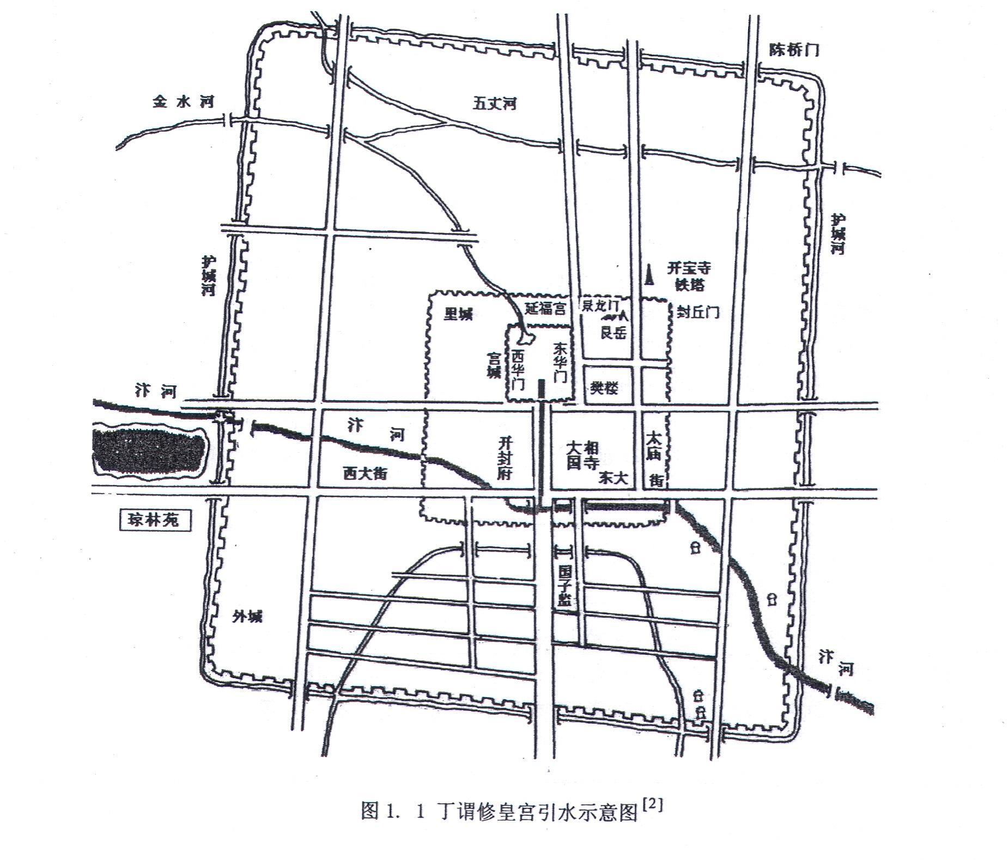

Slide 7
沈括运粮--梦溪笔谈
沈括(1031-1095年),北宋时期大科学家、军事家.
“兵马未动，粮草先行”
在率兵抗击西夏侵扰的征途中, 定量分析了后勤人员与作战士兵在不同行军天数中的不同比例关系,同时也分析计算了用各种牲畜运粮与人力运粮之间的利弊,最后做出了从敌国就地征粮的重要决策. 从而减少了后勤人员的比例,增强了前方作战的兵力.

Slide 8
2 运筹学的历史
一、起源
英国Lanchester (1914)：人力与火力优势与胜利之间的关系，提出“Lanchester战斗方程”。
Edison：商船运行战略，有效减少敌人潜艇对商船的伤害。
丹麦Erlang（1910）：电话交换机排队系统。

Slide 9
1928年, 冯.诺伊曼( 1903-1957）以研究二人零和对策的一系列论文为"对策论"奠基.
1939年, 苏联的康托洛维奇(1912-1986)发表《生产组织和计划中的数学方法》一书是规划论的开始.这些工作,仍是现在运筹学研究的领域.
但作为一门学科, 运筹学诞生于20世纪第二次世界大战期间！

Slide 10
二. 初创时期（第二次世界大战时期）
1935年,英国科学家沃森一瓦特发明了雷达. 但在一次防空演习中发现,由这些雷达送来的常常是互相矛盾的信息, 需要加以协调和关联,才能改进作战效能,于是提出了"运筹"的研究课题.
1939年, 组建了一个代号为"Blackett马戏团"的研究小组,专门对改进防空系统进行研究，是世界上第一个运筹学小组.

Slide 11
他们对雷达探测、信息传递、作战指挥、战斗机与防空火力的协调, 做了系统的研究并获得了成功, 大大提高了英国本土的防空能力, 在后来对抗德国纳粹的空袭战斗中发挥了极大作用.
从学术思想上,他们的研究已经蕴含着整体性的概念和系统分析的思想，这是运筹学的精髓.

Slide 12
2 运筹学的历史
二、创建阶段（1945—1954）
主要成果：G.B.Dantzig提出的线性规划单
纯形法（1947年）。
英、美、法成立“OR”学会
MIT（1948）：首开“运筹学”课。

Slide 13
2 运筹学的历史
三、成长阶段（1955—现在）
特点：（1）理论发展迅速，20个分支。
（2）计算机发展的推动。
（3）世界范围内的普及。

Slide 14
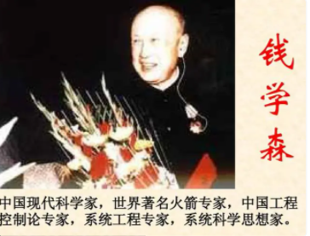
我国科学家对运筹学科做出的贡献
钱学森 航天之父 导弹之父 系统工程科学家
许国志 中国运筹学家
“夫运筹帷幄之中，决胜于千里之外”《汉书》

Slide 15
1 运筹学的历史
Operations Research (美国)—简称OR
Operational Research(英国)
作业研究(港台)
运筹学(大陆)

Slide 16
3. 运筹学的定义
Morse 和 Kimball 的定义
为决策机构在对其控制下业务活动进行决策时，提供以数量化为基础的科学方法。
其他定义
运筹学应用科学技术和数学方法，解决专门问题，为决策者选择最优决策提供定量
分析。

Slide 17
Many real world examples
许多实际问题举例
实际问题
Resource-allocation 资源分配
New product pricing 新产品定价决策
Portfolio selection 投资组合
Supply chain network design 供应链网络设计

Slide 18
Breakeven point Analysis
盈亏平衡分析
实际问题
特殊产品公司生产在商店销售的昂贵而不常见的礼品，礼品是为那些已经几乎什么都有的富人生产的。公司研发部最新的产品计划是有限版落地摆钟（limited edition grand­father clock）。公司管理部门需要决定是否生产这个新产品，如果生产的话要生产多少。
我们需要知道些什么信息？
想想看！

Slide 19
Breakeven point Analysis
盈亏平衡分析
实际问题

Slide 20
Resource-allocation
资源分配
实际问题
潘得罗索工业公司生产胶合板，根据厚度和所用木材的质量而有所不同。因为产品在一个竞争的环境中进行销售，产品的价格由市场决定。所以每个月管理层面临的一个关键问题是选择产品组合以获取尽可能多的利润。需要考虑当前生产产品必须的各种资源的可得数量。六项最重要的资源为（1）四种类型的原木（根据原木的质量区分）和（2）生产胶合板的两项关键作业的生产能力（模压作业和刨光作业）。
你们公司有这样的经历吗？

Slide 21
New product pricing
新产品定价决策
实际问题
新产品定价的基本方法
成本加成法
竞争者定价
市场定价法

Slide 22
Portfolio selection
投资组合
实际问题
比尔是Nesbit投资公司的财务主管，他必须组合长期市场有价证券的业务量的每月支付计划。证券业务量的金额高达$50,000,000。组合此业务量的有价证券必须很快确定下来，在风险控制限度内，以使得一定时限内的收益最大。
我国证券市场什么时候需要呢？

Slide 23
Supply chain network design 供应链网络设计
实际问题
上海国美电器商场有限公司在上海的商场为什么圆形布点？围绕上海市外环线内部圆形均匀分布着9家商场，为什么只有一个配送中心，为什么要建在外环线的外面？
你对这个问题如何分析！

Slide 24
4. 运筹学的应用
生产管理
交通网络
存储管理
市场营销
项目评价
军事方面
等等

Slide 25
5. 运筹学的内容
规划论
线性规划(✓)
非线性规划
整数规划
动态规划
图与网络分析
排队论
存储论
对策论
决策论

Slide 26
6. 运筹学展望 -运筹学应用工作者的态度和机会
OR要贯彻相互结合的原则
OR 与应用对象学科的结合。
OR 与工具学科的结合: System Engineering; System Analysis；AHP等。
应用OR的几个新方向
OR与企业、政府部门决策者的合作。
计算机技术的应用。
发展Desion Support System。

Slide 27
建立模型的常用方法
7. 模型论
直接分析法 例:合理下料问题
类比法 例:厂址选择问题
数据分析法 例:回归模型
概率统计分析 例:排队论模型
想定法 例: 世界能源模型

Slide 28
The Nature of Management Science
管理科学的本质
管理科学（Management science）是对与定量因素（quantitative factors）有关的管理问题通过应用科学的方法（scientific approach）进行辅助管理决策制定（aid managerial decision making）的一门学科（discipline）。
管理者 制定决策
管理科学 运用合理的分析来改善决策的制定
也常称为 OR/MS 学科

Slide 29
Impact of Management Science
管理科学的影响
改善全世界大量组织的效率
提高国家的经济生产力
促进商业运作的规范性
节约大量稀有的资源
为管理科学实践者颁发的最负盛名的奖项是
弗兰茨·厄德曼(Franz Edelman) 奖。这些奖项授予全世界年度
管理科学的最佳应用。

Slide 30
经典管理科学获奖应用
联合航空公司（1-2/1986，$600万）
满足乘客需求以最低成本进行订票处和机场工作班次排程
Citgo石油公司（1-2/1987，$7000万）
优化炼油运作以及产品的供应、配送和营销
旧金山警署（1-2/1989，$1100万）
用计算机系统最优排程和巡警设置
荷玛特发展公司（1-2/1987，$4000万）
商业区和办公楼销售的最优化安排
AT&T（1-2/1990，$4.06亿，更多的销售）
为公司商业用户的电话销售中心的优化选址

Slide 31
经典管理科学获奖应用
美国石油公司（12/1982，$1000万）
确定和评价公司产品商业化的新战略
美国邮政服务公司（3-4/1987,1-2/1992，$2亿）
邮件自动化方案的技术经济分析
标准品牌公司（12/1981，$380万）
控制100种成品的库存（安全库存、再订购点和订购量）
IBM （1-2/1990，$2000万+$2.5亿库存降低）
整合备件库存的全国网络以改进服务支持
Hydroelectrica Espanol（1-2/1990，$200万）
应用统计预测管理水力发电的水库系统
施乐公司（11/1975,生产率提高50%以上）
缩短反应时间和改进维修人员生产率的维修战略修正

Slide 32
管理科学获奖应用（1990 ~ ）
宝洁公司（1-2/1997，$2亿）
重新设计生产和分销系统以降低成本和改进市场进入速度
南非国防部（1-2/1997，$11亿）
国防设施和武器系统规模和状态的重新优化设计
数字设备公司（1-2/1995，$8亿）
重构供应商、工厂、分销中心、潜在厂址和市场区域供应链
雷诺德金属制品公司（1-2/1991，$700万）
自动化超过200个工厂、仓库和供应商的货物装载调度系统
中国政府（1-2/1995，$4.25亿）
为满足国家未来能源需求的大型项目的优选和排程
Delta航空公司（1-2/1994，$1亿）
超过2，500个国内航线的飞机类型配置来最大化利润

Slide 33
管理科学获奖应用（1990 ~ ）
美洲航空公司（1-2/1991，$2000万）
为机组人员和服务人员优化配置航行支线的顺序
Merit青铜制品公司（1-2/1993，更佳的服务）
安装统计销售预测和成品库存管理系统来改进客户服务
美洲航空公司（1-2/1992，$5亿，更多收入）
设计票价结构、订票和协调航班的系统来增加收入
L．L．Bean公司（1-2/1991，$950万）
为一个大型呼叫中心优化配置电话干线、接收台和电话代理
纽约市（1-2/1993，$950万）
详细检查从传讯到被捕的程序以缩短等待时间
AT&T（1-2/1993，$7.5亿）
为指导商业用户设计呼叫中心开发基于计算机的系统

Slide 34
教材 ：
《运筹学》熊伟主编 机械工业出版社 （第3版 ）2006
参考教材：
《运筹学基础及应用》胡运权主编 （第4版）高等教育出版社 2004
《管理运筹学》韩伯棠主编 （第2版）高等教育出版社 2005
《运筹学的思想方法及应用》 焦宝聪 陈兰平 北京大学出版社 2008
《运筹学》(第三版) 《运筹学》教材编写组 清华大学出版社，2005
《运筹学教程》 刘满凤等 清华大学出版社 2010

Slide 35
杂志：
运筹学杂志
系统工程理论与实践
Operations Research
J. Of Operational Research
Management Science

Slide 36
教学目的
本课程以案例教学为主线，通过重点讲授原理、自主上机解题、个人研究与小组讨论相结合的等环节，使学生达到以下目的：
掌握若干类经济管理领域中常见的运筹学典型模型，了解使用这些模型和数量分析方法对于解决经济、管理领域中的问题和提高效益所起的作用；
初步掌握将实际问题抽象成运筹学模型的方法和技巧；
具备运用计算机软件求解各类运筹学模型的能力和对求解结果进行简单分析的能力。

Slide 37
本学期教学内容
绪论
线性规划
线性规划的对偶理论
整数规划
目标规划
运输与指派问题
网络模型
动态规划
存储论
对策论
决策论

Slide 38
要求
双周三交作业
认真听课
简单笔记
积极讨论
独立作业
小测验或大作业
考核方式：
平时作业 /测验/考勤 30%
期末考试 70%

Slide 39

第一章 绪论
结束

